Slide 1
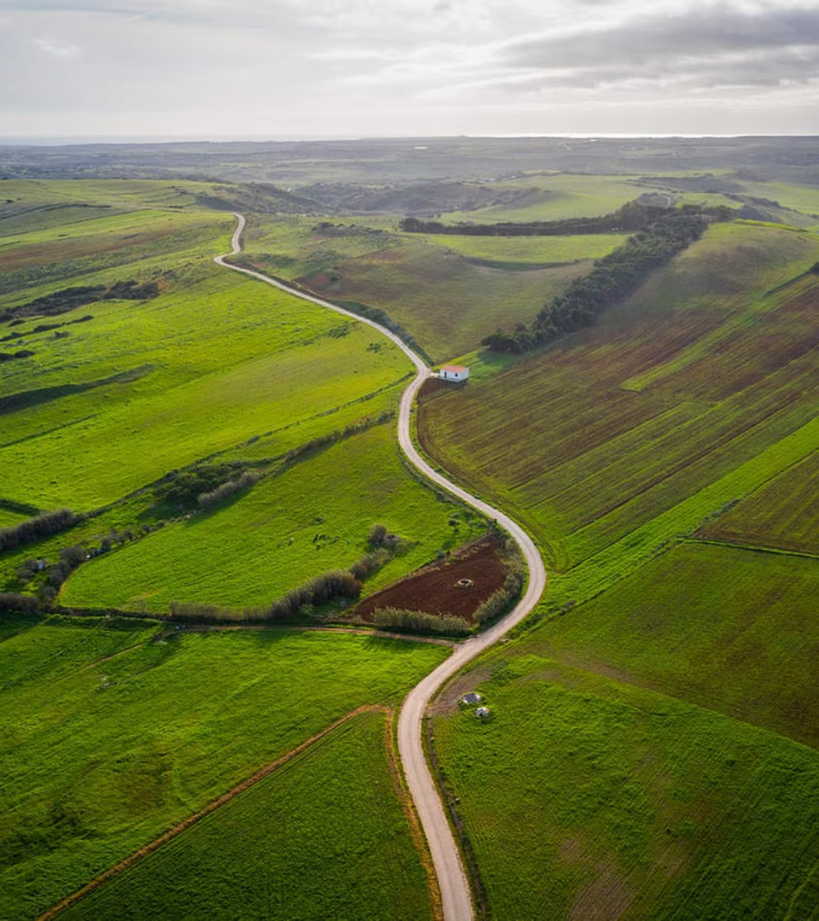
newUROKI.net
Рельеф Земли. Равнины - презентация для урока географии в 5 классе
В этой презентации мы познакомимся с разнообразием рельефа Земли, уделяя особое внимание равнинам - одной из самых распространенных форм рельефа на нашей планете. Мы изучим классификацию равнин, их основные характеристики, а также факторы и процессы, влияющие на изменение рельефа. Эти знания помогут нам лучше понять окружающий мир и развить навыки анализа пространственных данных.
Презентация для урока географии в 5 классе по теме: "Рельеф Земли. Равнины"
«Новые УРОКИ» newUROKI.net
Всё для учителя – всё бесплатно!

Slide 2
newUROKI.net
Введение в равнины и рельеф
1
Что такое рельеф?
2
Значение рельефа
Рельеф - это совокупность неровностей земной поверхности, включающих в себя горы, возвышенности, равнины, долины, впадины и другие формы.
Рельеф оказывает большое влияние на климат, распределение растительности и животного мира, хозяйственную деятельность человека. Изучение рельефа важно для понимания процессов, происходящих на Земле.
3
Что такое равнины?
Равнины - это обширные участки земной поверхности с незначительными колебаниями высот, характеризующиеся пологими склонами и плавными переходами.

Slide 3
newUROKI.net
Классификация равнин и их особенности
Типы равнин
Особенности равнин
Примеры равнин
Равнины классифицируются по происхождению, высоте, характеру поверхности и другим признакам. Основные типы: аккумулятивные, денудационные, эрозионные, тектонические, вулканические.
Равнины отличаются пологостью рельефа, хорошей проходимостью, благоприятными условиями для жизни и хозяйственной деятельности человека. Они могут быть плоскими, волнистыми или ступенчатыми.
Наиболее известные равнины - Великие равнины Северной Америки, Амазонская низменность в Южной Америке, Западно-Сибирская равнина в России, Северо-Европейская равнина в Европе.

Slide 4
newUROKI.net
Изменения рельефа: факторы и процессы
Эрозия
1
Процесс разрушения и сноса горных пород под воздействием воды, ветра, ледников и гравитации. Это приводит к образованию оврагов, долин, речных террас.
2
Тектонические движения
Медленные поднятия и опускания земной коры, вызывающие образование гор, впадин, разломов. Это связано с движением литосферных плит.
Вулканическая деятельность
3
Извержения вулканов приводят к накоплению вулканических отложений, формированию конусов и плато. Это влияет на рельеф местности.

Slide 5
newUROKI.net
Практические задания по анализу изменений равнин
Анализ карт
Полевые наблюдения
Изучение топографических карт позволяет выявить особенности рельефа равнин, определить высоты, крутизну склонов, наличие возвышенностей, впадин и других элементов.
Непосредственные наблюдения на местности помогают детально изучить характер поверхности, процессы эрозии, аккумуляции, а также влияние человеческой деятельности на равнины.
Сравнительный анализ
Моделирование
Сравнение характеристик равнин в разных регионах мира позволяет выявить закономерности их формирования и развития, а также роль различных географических факторов.
Создание физических и математических моделей помогает прогнозировать изменения рельефа равнин под влиянием природных и антропогенных факторов.

Slide 6
newUROKI.net
Рефлексия: оценка полученных знаний
Вопросы для обсуждения
Проверка знаний
Обратная связь
Предлагаем вам ответить на несколько вопросов, чтобы закрепить полученные знания о рельефе равнин и процессах, влияющих на их изменение.
Мы ценим ваше мнение! Поделитесь своими впечатлениями от урока, что вам было особенно интересно или непонятно. Ваши комментарии помогут нам улучшить эту презентацию.
Какие типы равнин вы можете назвать? Какие особенности рельефа равнин вам кажутся наиболее важными? Как человеческая деятельность может влиять на изменение равнин?

Slide 7
newUROKI.net
Заключение: перспективы изучения рельефа
Непрерывный процесс
Междисциплинарность
Практическое применение
Изучение рельефа Земли - это непрерывный процесс, так как рельеф постоянно изменяется под воздействием различных природных и антропогенных факторов.
Исследование рельефа требует привлечения знаний из разных областей - геологии, геоморфологии, климатологии, картографии и других наук.
Понимание особенностей рельефа имеет большое практическое значение для планирования и осуществления различных видов хозяйственной деятельности человека.

Slide 8
newUROKI.net
Практическое применение знаний: картография и путешествия
Картография
Знания о рельефе необходимы для создания точных топографических карт, которые используются в географических исследованиях, туризме, строительстве и других сферах.
Путешествия
Понимание особенностей рельефа помогает планировать безопасные и эффективные маршруты для путешествий, учитывая проходимость, возможные препятствия и другие факторы.
Градостроительство
Характеристики рельефа влияют на выбор мест для строительства городов, инфраструктуры, размещение промышленных объектов.
Сельское хозяйство
Особенности рельефа определяют пригодность земель для выращивания различных сельскохозяйственных культур, размещение ферм и полей.

